Slide 1
Инструкция
По работе в автоматизированной системе управления обучением «PLATONUS»

Slide 2
Переход на сайт
Для перехода на сайт необходимо в браузере (рекомендуются Google Chrome и Internet Explorer) вписать адрес
http://platonus.turan-edu.kz/

Slide 3
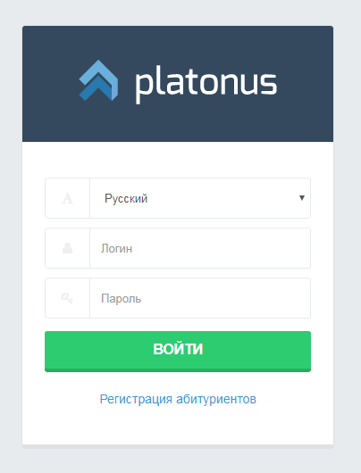
Авторизация
Для работы с системой «Platonus» необходимо авторизоваться с помощью логина и пароля. Данные для авторизации можно получить в университете у эдвайзера. Для перехода в главное окно системы нужно нажать кнопку «Войти».

Slide 4
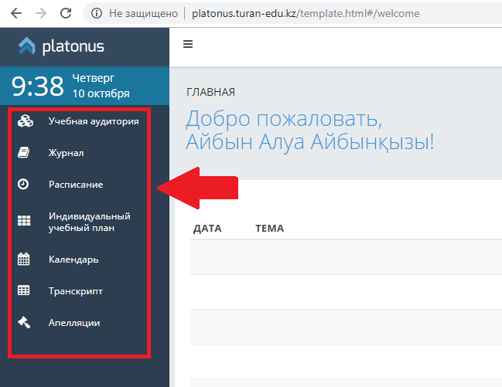
Главное окно системы
Главное окно личного аккаунта «Platonus» предоставляет доступ к основным своим элементам, необходимым в учебном процессе.

Slide 5
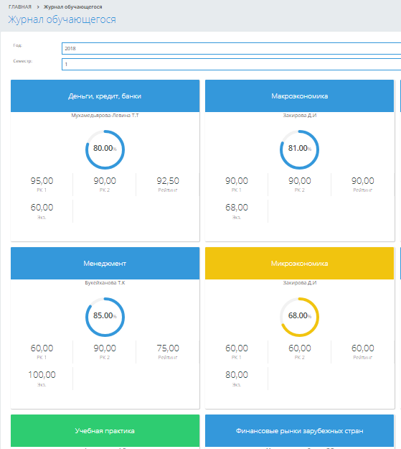
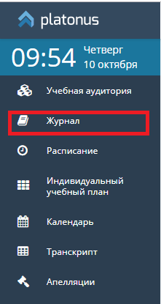
Журнал
Окно «журнал» системы «Platonus» предоставляет доступ к списку дисциплин согласно индивидуальному учебному плану обучающегося и оценкам по рубежным контролям 1,2 и итоговым экзаменам.

Slide 6
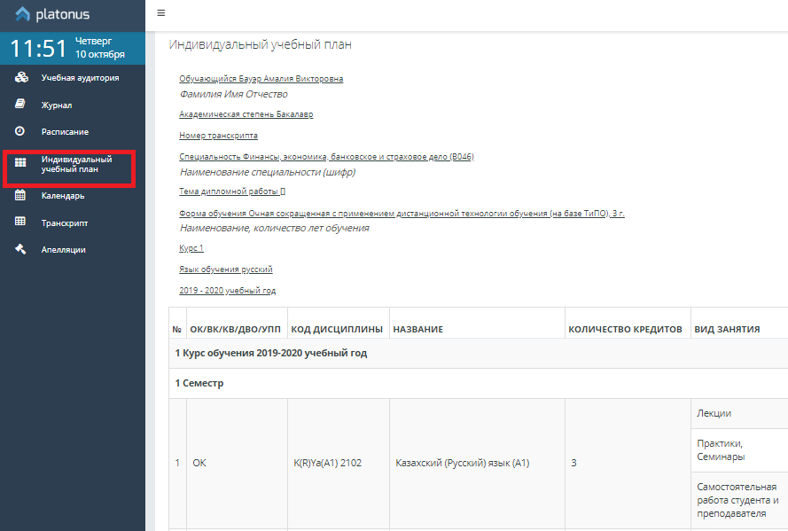
ИУП обучающегося
Окно «индивидуальный учебный план» системы «Platonus» предоставляет информацию по дисциплинам, количеству кредитов теоретического и практического обучения студента, а также сетку часов лекций, семинаров и самостоятельной работы обучающегося.

Slide 7
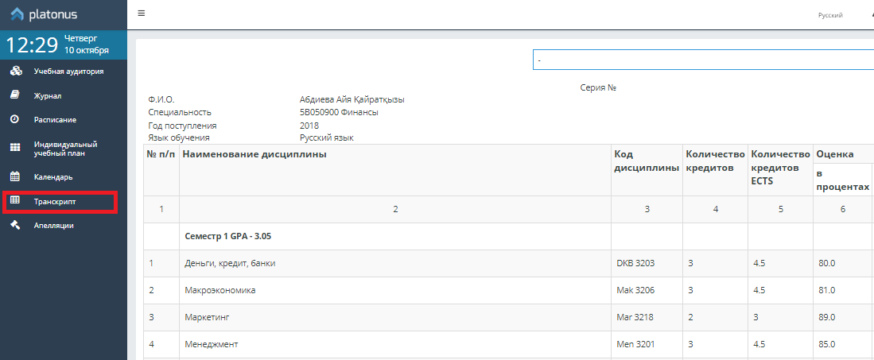
Транскрипт
Окно «транскрипт» системы «Platonus» предоставляет информацию об успеваемости обучающегося, количестве кредитов изучаемых дисциплин и показатель GPA.

Slide 8
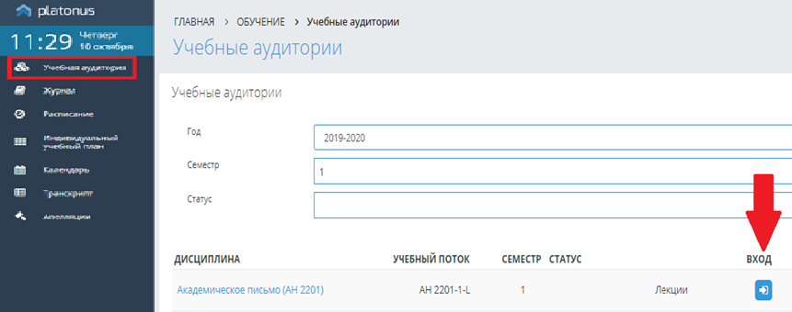
Учебная аудитория
Окно «учебная аудитория» предоставляет доступ к краткой информации по дисциплинам согласно индивидуальному учебному плану обучающегося, а также позволяет скачать необходимые учебные материалы (силлабус, контент).

Slide 9
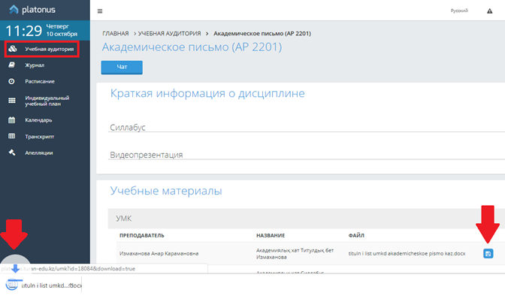
Учебная аудитория
Внутри каждой дисциплины размещены учебные материалы прикрепленные преподавателем. По каждой форме занятия (лекции, семинары, самостоятельная работа) отдельный файл. Скачать файл можно нажав на кнопку «скачать», документ сохраняется в папке «загрузки».

Slide 10
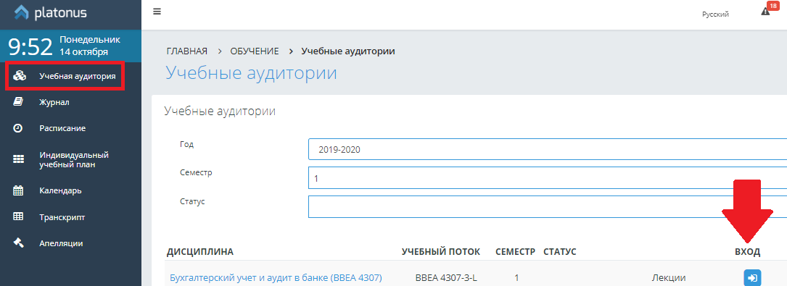
ЧАт
Также в окне «учебная аудитория» при входе в учебный материал дисциплины, имеется функция открытия чата с целью группового обсуждения и уточнения возникших вопросов.

Slide 11
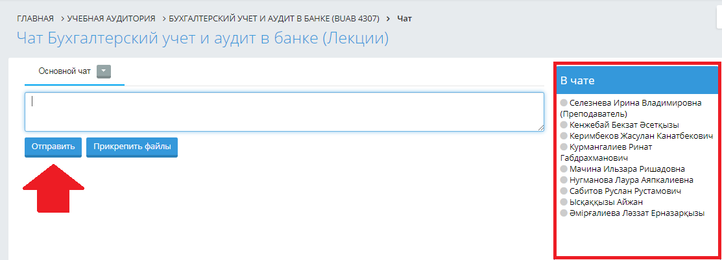
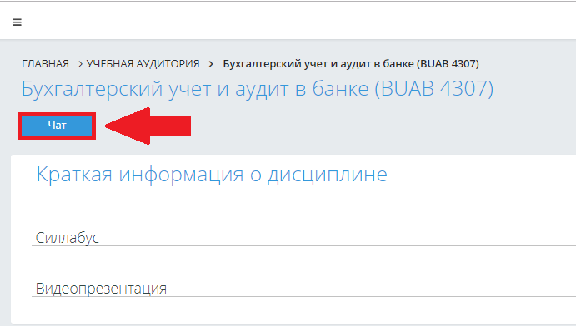
ЧАт
Участниками чата автоматически становятся все обучающиеся группы и преподаватель.
В чат помимо отправки текстовых сообщений имеется возможность прикрепления различных файлов.

Slide 12
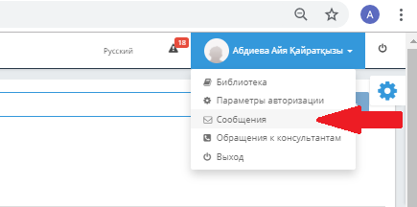
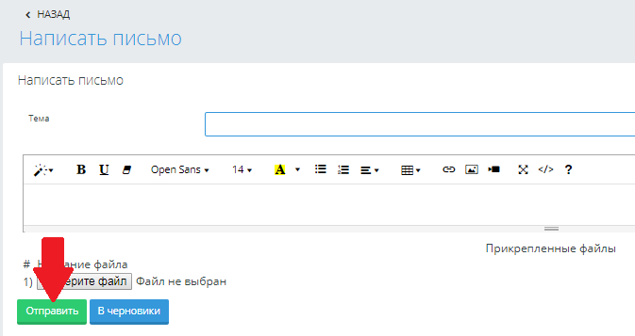
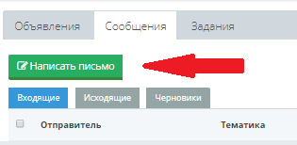
Сообщения
Если при работе возникает необходимость обсудить или задать вопрос преподавателю, либо связаться с другими обучающимися, пользователь имеет возможность отправить личное сообщение. Интерфейс соответствует функциям электронной почты (указание темы, возможность прикрепления файлов и.др).

Slide 13
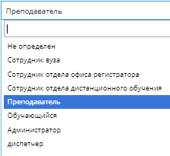
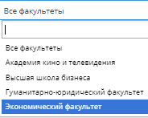
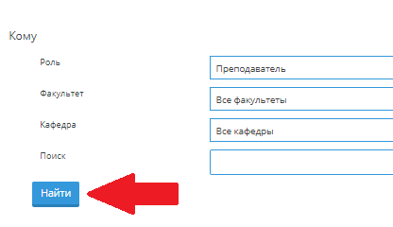
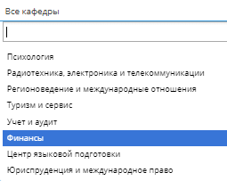
Обратная связь
После написания текста письма, необходимо выбрать получателя. Указать должность – факультет – кафедру (получатель преподаватель). Либо указать фамилию и имя получателя в строке поиска.

Slide 14
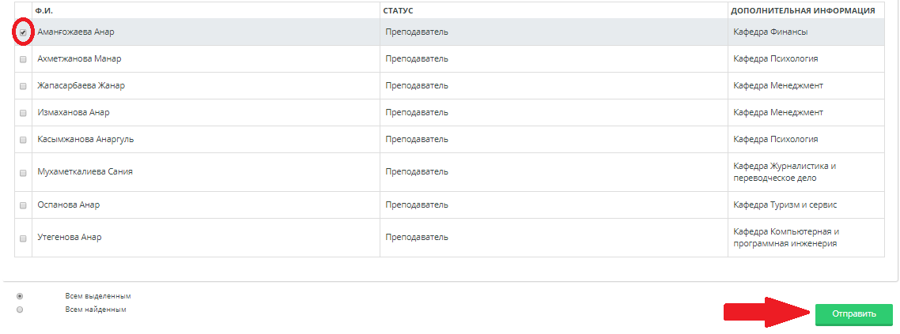
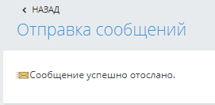
Обратная связь
Успешная отправка письма сопровождается уведомлением.

Slide 15
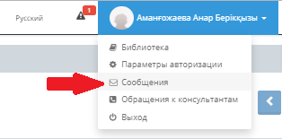
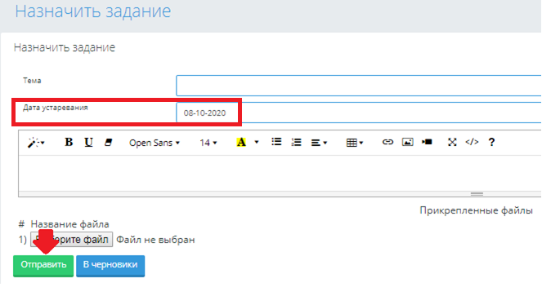
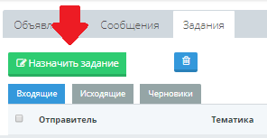
Задания
Отправка заданий также осуществляется через функцию «сообщения». В строке «дата устаревания» может быть установлен дедлайн. Оценка по заданиям будет выставлена в журнал, комментарий может быть отправлен преподавателем в виде сообщения.

Slide 16
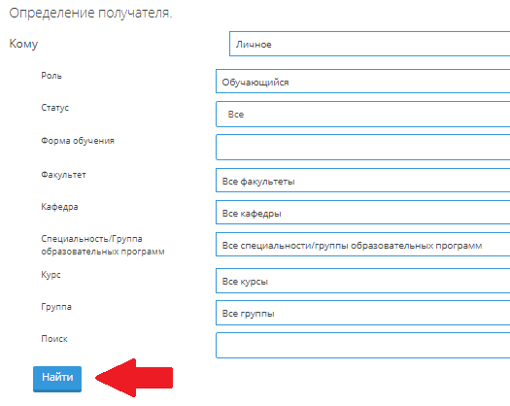
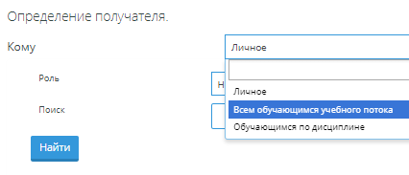
Задания
После написания текста письма, вам нужно выбрать получателя. Задания можно назначать лично для каждого студента, всем обучающимся учебного потока или обучающимся по дисциплине.
Необходимо указать все данные получателя (форма обучения, факультет, кафедра, курс, группа).

Slide 17
Задания
Успешная отправка задания сопровождается уведомлением.

Slide 18
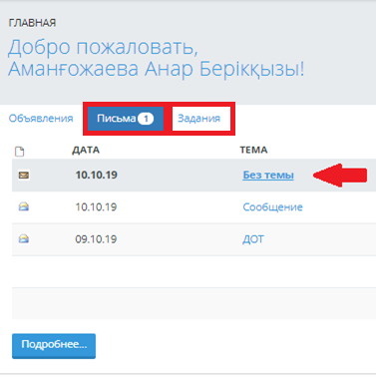
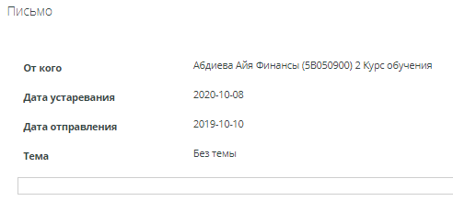
Обратная связь
Список входящих сообщений и заданий отображается на главной странице личного аккаунта «Platonus» .

Slide 19
Дистанционное обучение
Таким образом основное обучение дистанционного отделения сейчас проходит в программе «Platonus». В дополнение к этому обучающийся может лично или по средством телефонной связи проконсультироваться у преподавателя по интересующим его вопросам, просмотреть видео-лекции в программе Adobe Сonnect и принять участие в онлайн-консультации через программу Skype.
Важным помощником могут послужить и другие электронные материалы, размещенные в электронной библиотеке университета «Туран» https://lib.turan-edu.kz.
Данные для авторизации можно получить у эдвайзера. Техническую поддержку обучающихся обеспечивают специалисты ЦБПиДО: Киясова Салтанат Султанбайкызы - 87474945413, s.kiyasova@turan-edu.kz, Нышанбаева Асем Сырлыбайкызы - 87475364701, a.nyshanbayeva@turan-edu.kz

